Slide 1


Tiết 22 – Bài 14.
BẢO VỆ MÔI TRƯỜNG VÀ TÀI NGUYÊN THIÊN NHIÊN

Slide 2

Thông tin
Nội dung bài học.
Hướng dẫn tìm hiểu mục a,b,d SGK / 45
Mục c SGK / 45 (HS tự học)

Slide 3

Thông tin, sự kiện.
Ngày nay, vấn đề ô nhiễm môi trường đã và đang ngày càng trở nên nghiêm trọng hơn ở Việt Nam. Vậy nguyên nhân của những sự việc trên là do đâu? Đầu tiên, đó chính là sự thiếu ý thức nghiêm trọng của nhiều người dân mà đặc biệt là các bạn trẻ. Họ nghĩ rằng những việc mình làm là quá nhỏ bé, không đủ để làm hại môi trường. Nhiều người đã trở thành nạn nhân bất đắc dĩ của nạn ô nhiễm môi trường.

Slide 4

Thông tin, sự kiện.
Điển hình như "làng ung thư" ở Phú Thọ, hàng trăm người đã chết vì căn bệnh ung thư mà nguyên nhân là do dùng nguồn nước bị ô nhiễm thải ra từ Nhà máy Hóa chất Lâm Thao, Phú Thọ. Hàng năm có khoảng 16.000 người ở Việt Nam chết vì những căn bệnh liên quan tới ô nhiễm không khí.
(Trích https://vnexpress.net/lang-ung-thu-thach-son-tu-dat-den-troi-deu-doc-2261643.html. 20/10/2017)

Slide 5

Nguyên nhân nào dẫn đến ô nhiễm môi trường?

Slide 6

Đó chính là sự thiếu ý thức nghiêm trọng của nhiều người dân mà đặc biệt là các bạn trẻ. Họ nghĩ rằng những việc mình làm là quá nhỏ bé, không đủ để làm hại môi trường.

Slide 7

Ô nhiễm môi trường đã gây ra hậu quả gì?

Slide 8

Điển hình như "làng ung thư" ở Phú Thọ, hàng trăm người đã chết vì căn bệnh ung thư mà nguyên nhân là do dùng nguồn nước bị ô nhiễm thải ra Nhà máy Hóa chất Lâm Thao, Phú Thọ. Hàng năm có khoảng 16.000 người ở Việt Nam chết vì những căn bệnh liên quan tới ô nhiễm không khí.

Slide 9
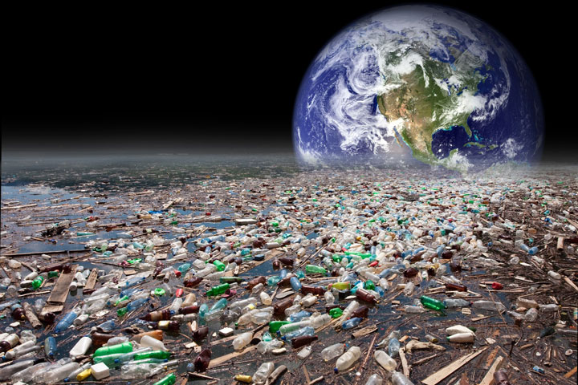
Thông tin, sự kiện.
Môi trường ngày càng bị ô nhiễm nặng nề.

Slide 10
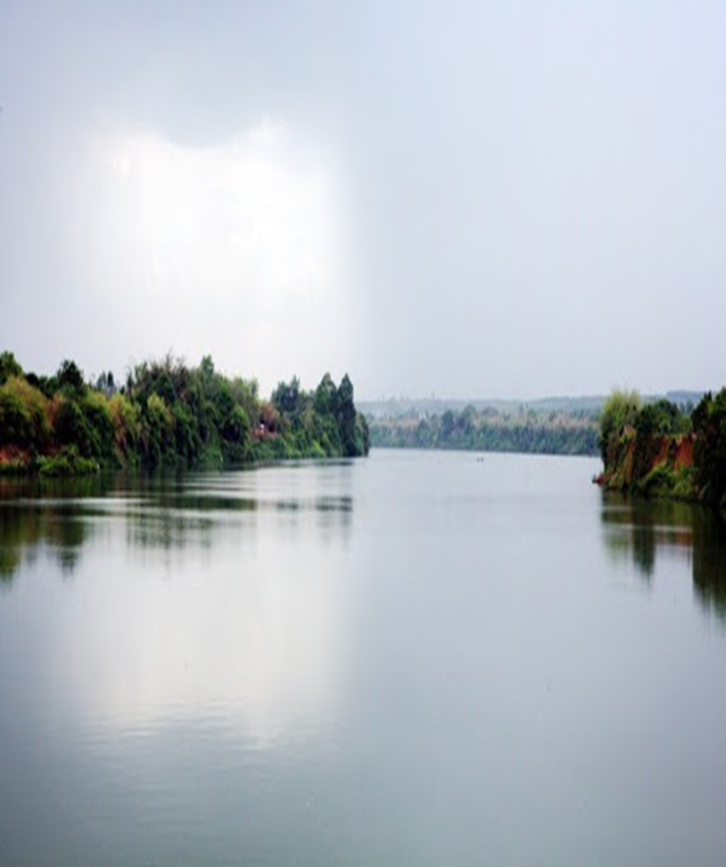
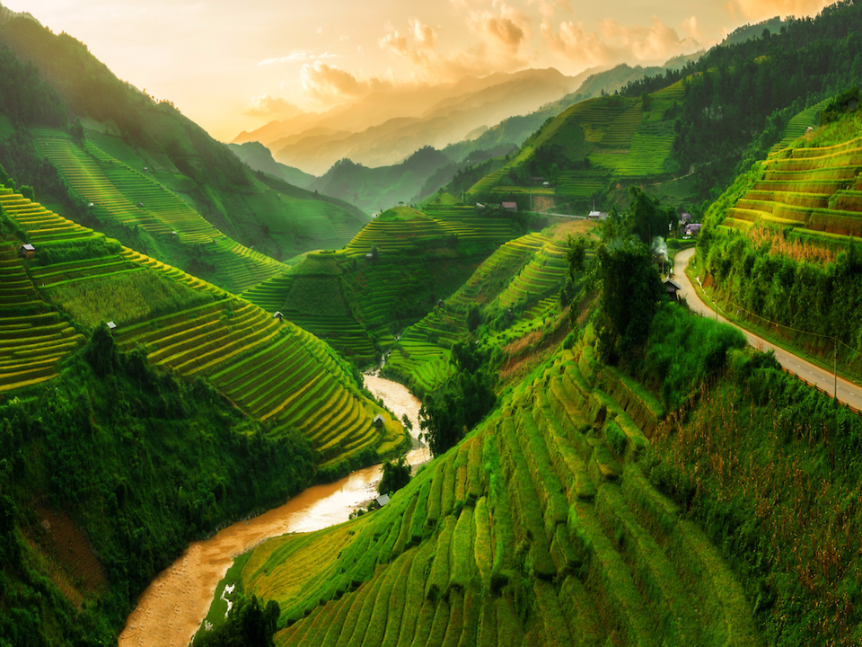
Môi trường

Slide 11
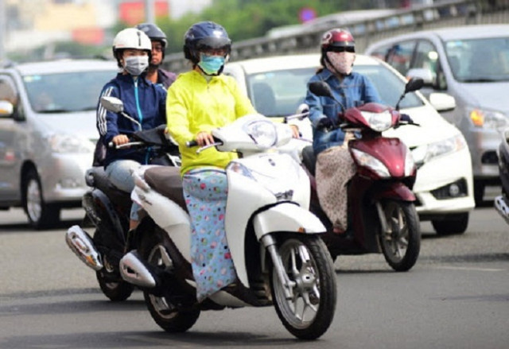
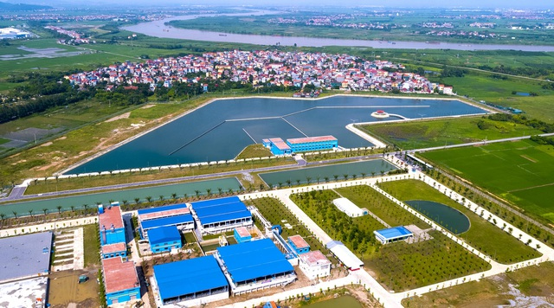
Môi trường

Slide 12
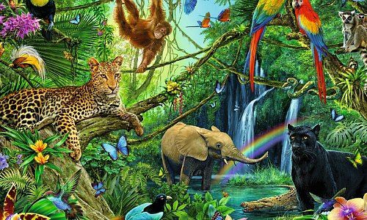
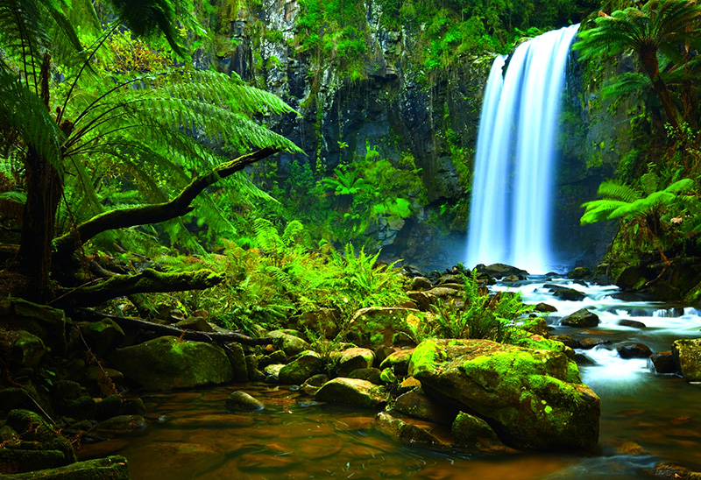
Môi trường

Slide 13
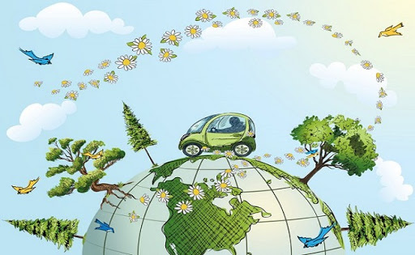
II. Nội dung bài học.
Môi trường.
Môi trường: Là toàn bộ các điều kiện tự nhiên, nhân tạo bao quanh con người có tác động đến đời sống sự tồn tại và phát triển của con người và thiên nhiên.

Slide 14
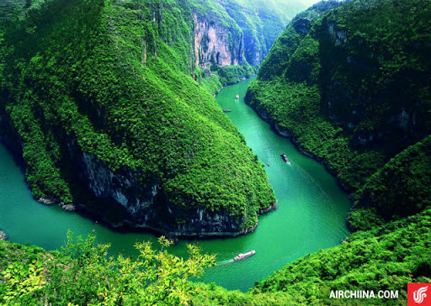
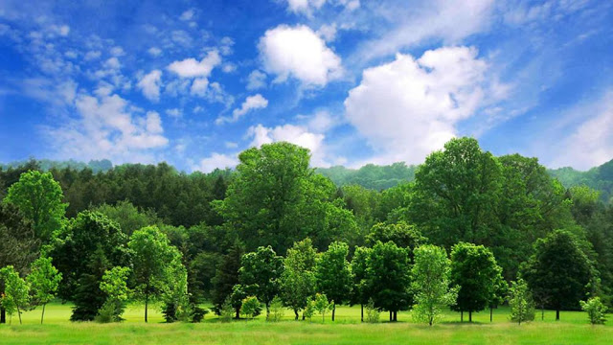
Môi trường tự nhiên
Sông, hồ
Rừng, cây

Slide 15
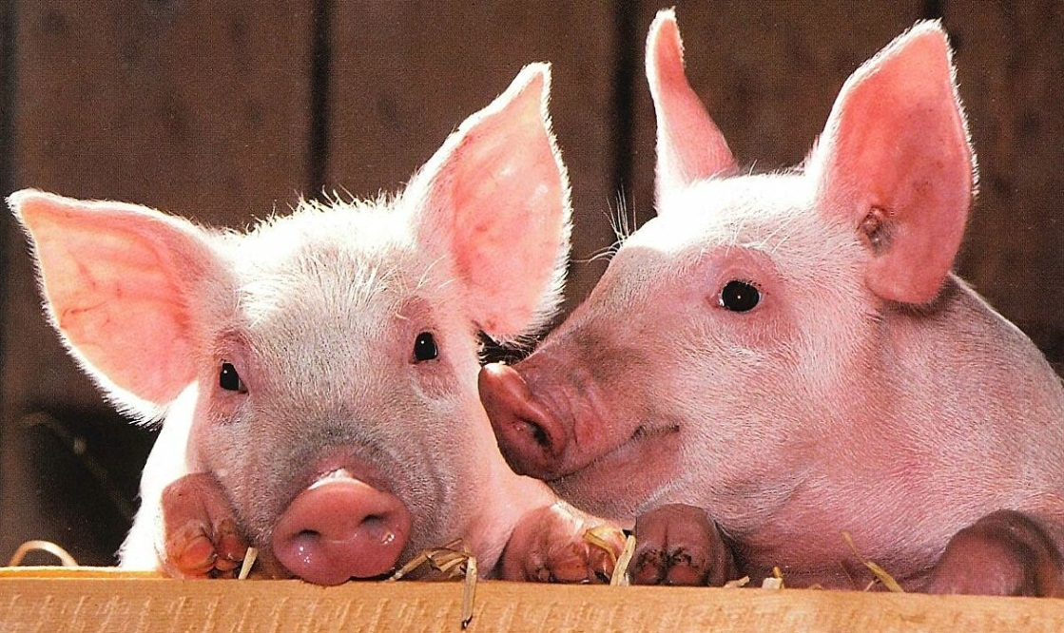
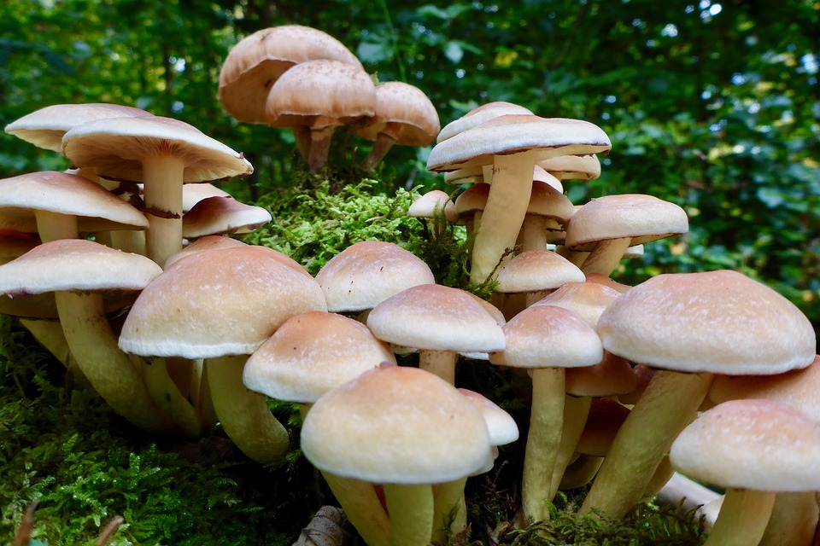
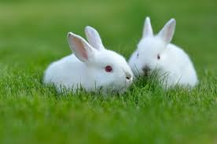
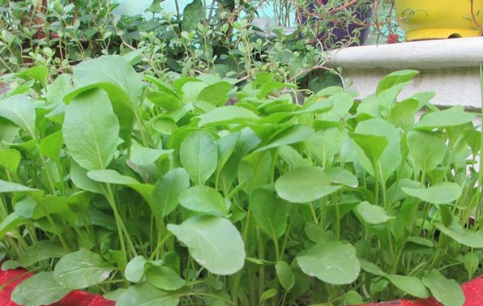
Môi trường tự nhiên
Động vật
Thực vật

Slide 16
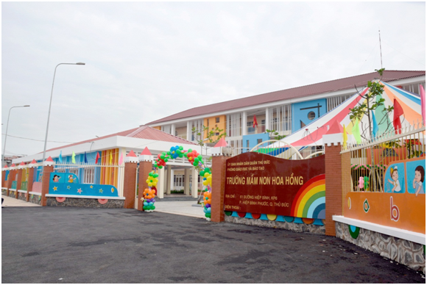
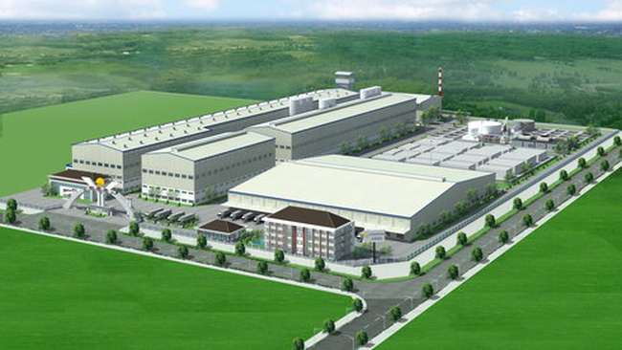
Môi trường nhân tạo
Trường học
Nhà máy

Slide 17
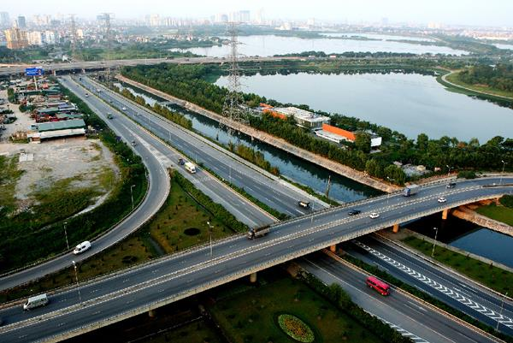
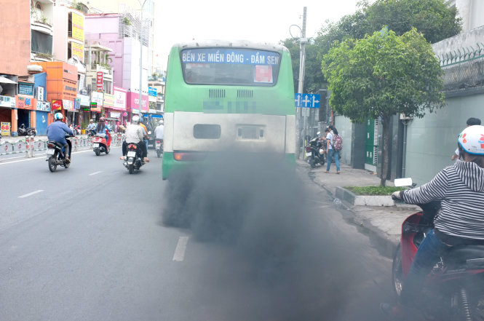
Môi trường nhân tạo
Đường sá
Khói bụi

Slide 18

II. Nội dung bài học.
Môi trường.
Môi trường: Là toàn bộ các điều kiện tự nhiên, nhân tạo bao quanh con người có tác động đến đời sống sự tồn tại và phát triển của con người và thiên nhiên.
 Môi trường có sẵn trong tự nhiên: Sông, hồ, rừng cây, đồi núi, động vật, thực vật ,…
 Môi trường do con người tạo ra: Nhà máy, đường sá, rác, khói bụi, ….

Slide 19
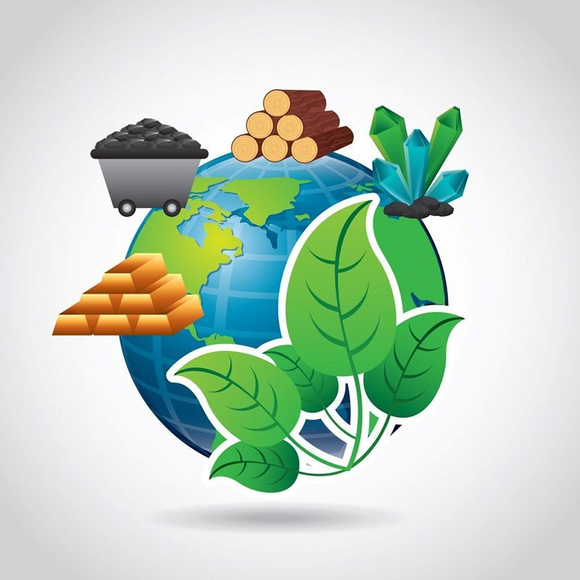
II. Nội dung bài học.
2. Tài nguyên thiên nhiên.

Slide 20
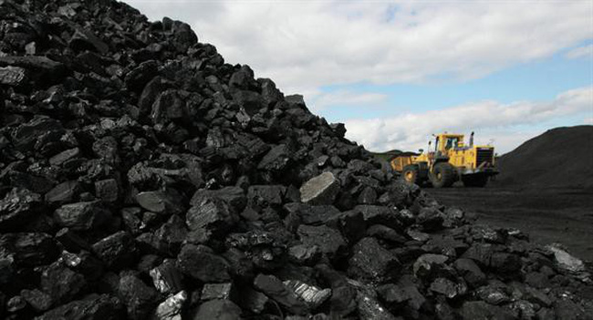
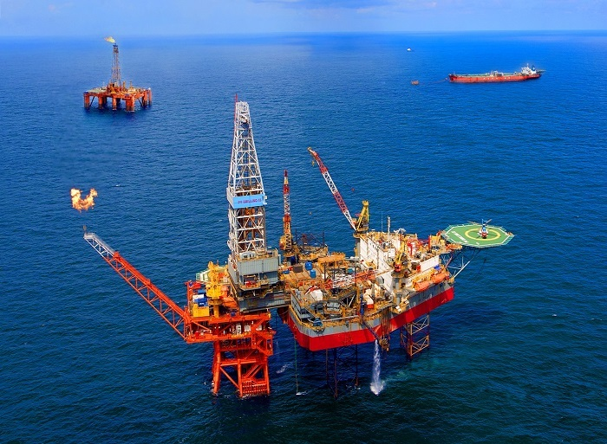
Tài nguyên thiên nhiên
Than đá
Dầu mỏ

Slide 21
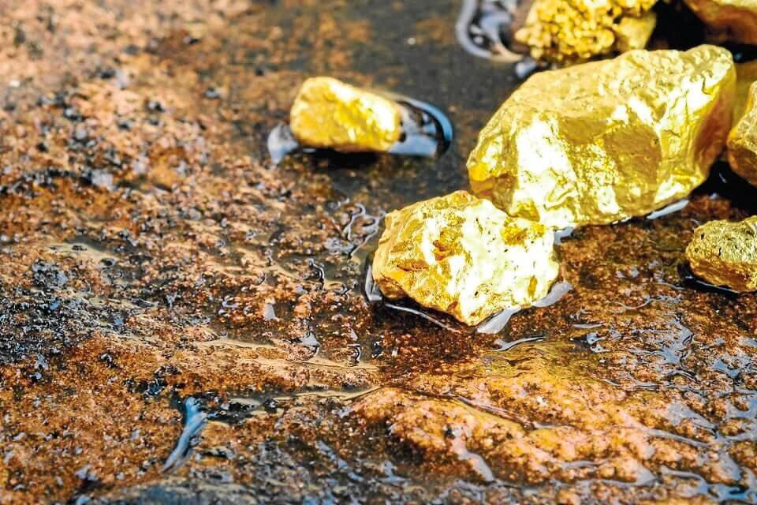
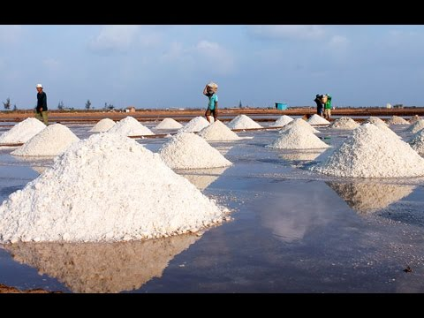
Tài nguyên thiên nhiên
Vàng
Muối

Slide 22
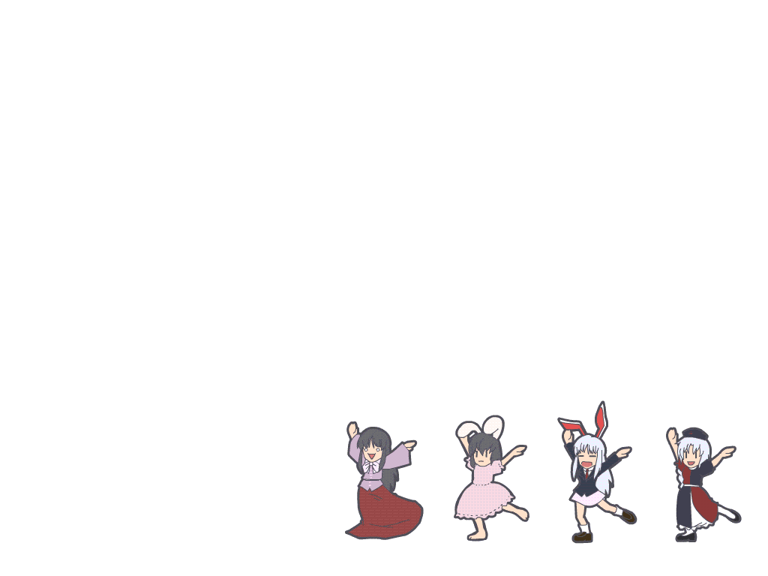
II. Nội dung bài học.
2. Tài nguyên thiên nhiên.
Tài nguyên thiên nhiên: là những của cải, vật chất có sẵn trong tự nhiên mà con người có thể khai thác, chế biến, sử dụng, phục vụ cuộc sống của con người.

Slide 23
III. Bài tập.
Ý kiến | Đúng | Sai
Môi trường chỉ có rừng, cây, sông hồ, đồi núi đã có sẵn trong tự nhiên.
Tài nguyên thiên nhiên là những của cải, vật chất có sẵn trong tự nhiên.
Môi trường có 2 loại là môi trường tự nhiên và môi trường nhân tạo.
Tài nguyên thiên nhiên bao gồm: đường sá, công trình thủy lợi, rác, khói bụi.

Slide 24
III. Bài tập.
Ý kiến | Đúng | Sai
Môi trường chỉ có rừng, cây, sông hồ, đồi núi đã có sẵn trong tự nhiên. |  | X
Tài nguyên thiên nhiên là những của cải, vật chất có sẵn trong tự nhiên.
Môi trường có 2 loại là môi trường tự nhiên và môi trường nhân tạo.
Tài nguyên thiên nhiên bao gồm: đường sá, công trình thủy lợi, rác, khói bụi.

Slide 25
III. Bài tập.
Ý kiến | Đúng | Sai
Môi trường chỉ có rừng, cây, sông hồ, đồi núi đã có sẵn trong tự nhiên. |  | X
Tài nguyên thiên nhiên là những của cải, vật chất có sẵn trong tự nhiên. | X
Môi trường có 2 loại là môi trường tự nhiên và môi trường nhân tạo.
Tài nguyên thiên nhiên bao gồm: đường sá, công trình thủy lợi, rác, khói bụi.

Slide 26
III. Bài tập.
Ý kiến | Đúng | Sai
Môi trường chỉ có rừng, cây, sông hồ, đồi núi đã có sẵn trong tự nhiên. |  | X
Tài nguyên thiên nhiên là những của cải, vật chất có sẵn trong tự nhiên. | X
Môi trường có 2 loại là môi trường tự nhiên và môi trường nhân tạo. | X
Tài nguyên thiên nhiên bao gồm: đường sá, công trình thủy lợi, rác, khói bụi.

Slide 27
III. Bài tập.
Ý kiến | Đúng | Sai
Môi trường chỉ có rừng, cây, sông hồ, đồi núi đã có sẵn trong tự nhiên. |  | X
Tài nguyên thiên nhiên là những của cải, vật chất có sẵn trong tự nhiên. | X
Môi trường có 2 loại là môi trường tự nhiên và môi trường nhân tạo. | X
Tài nguyên thiên nhiên bao gồm: đường sá, công trình thủy lợi, rác, khói bụi. |  | X

Slide 28

IV. Dặn dò.
Chép bài 14
Học bài 14
Chuẩn bị bài 14 (Tiết 2)

